Slide 1


 |  |  | Obchodní akademie a Střední odborná škola, gen. F. Fajtla, Louny, p.o. Osvoboditelů 380, Louny
Číslo projektu | CZ.1.07/1.5.00/34.0052 | Číslo sady | 40 |  | Číslo DUM | 3.2._40_01
Předmět | zeměpis
Tematický okruh | Geografická .....
Název materiálu | hlavní města Evropy - Řím
Autor | Jakub Hnátek
Datum tvorby | 22.4.2013 | Ročník |  | 3.
Anotace Prezentace pojednává o informacích tykajících se hlavního města Říma. Jsou zde zahrnuty památky, doprava, vývoj obyvatel…
Metodický pokyn Sledování a vypisování informací.
Autorem materiálu a všech jeho částí, není-li uvedeno jinak, je Jakub Hnátek Dostupné z Metodického portálu www.rvp.cz, ISSN: 1802-4785, financovaného z ESF a státního rozpočtu ČR. Provozováno Výzkumným ústavem pedagogickým v Praze.

Slide 2
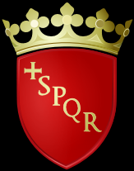
Řím
Řím (italsky a latinsky Roma, přezdívaný též Věčné město) je hlavní město Itálie, oblasti Lazio a provincie Roma. Jde o jedno z nejstarších evropských měst, byl založen před více jak 2 700 lety (podle římské tradice se tak stalo 21. dubna 753 př. n. l.).
Po staletí byl hlavním městem Římské říše, nejmocnější evropské mocnosti starověku. Latina dala základ mnoha evropským jazykům, římské právo se stalo vzorem mnoha právních a politických systémů.
Na území města leží samostatný stát Vatikán, sídlo papeže, hlavy katolické církve.
č.1 – Znak Říma

Slide 3
Poloha
Město leží v krajině nazvané Campagna di Roma, 27 kilometrů od Tyrhénského moře. Historické město se rozkládalo na "sedmi pahorcích" nad řekou Tiberou (Tevere):
Kapitol (lat. Capitolium, it. Campidoglio),
Aventinus, Aventin,
Palatinus, Palatin,
Caelius,
Quirinalis, Kvirinál, dnes sídlo italského presidenta,
Viminalis, Viminál a
Esquilinus, Eskvilin.
Mezi pahorky protékalo ve starověku několik říček tvořících bažiny. Nejznámější bažinou byla Caprea palus u ústí říčky Petronia do Tibery.

Slide 4
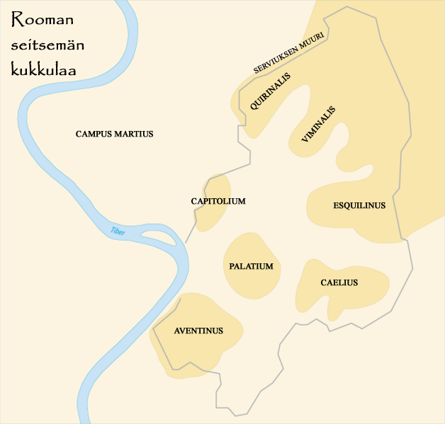
Historie
S dějinami se návštěvník Říma setkává na každém kroku a dochované památky pokrývají víc než dvě tisíciletí. Řím vznikl spojením několika osad, podle legendy 21. dubna roku 753 př. n. l., a od počátku 7. století př. n. l. mu vládli etruští králové; název Roma je snad podle etruského rodu Ruma. Po roce 509 př. n. l., kdy byli králové vyhnáni, vznikla římská republika. Do roku 270 př. n. l. republika postupně zabrala většinu území Apeninského poloostrova a pak obrátila pozornost k zámořským državám. Do 1. století n. l. se zmocnila Španělska, severní Afriky a Řecka.
č.2 – Sedm římských pahorků

Slide 5
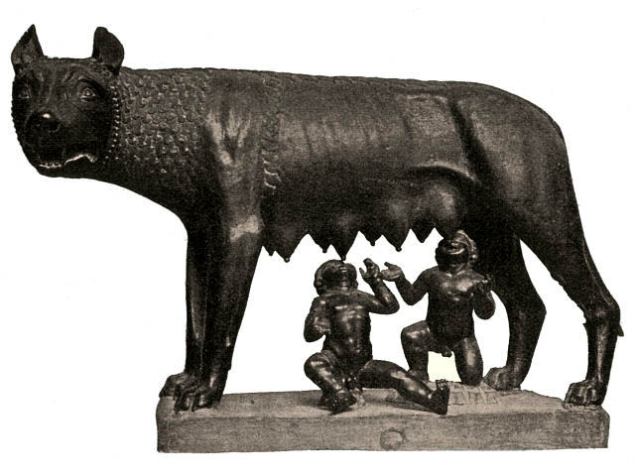
Pověst o založení Říma
Řím byl podle pověsti založen 21. dubna roku 753 př. n. l. v ústí řeky Tibery v oblasti zvané Latium [lácium] záhadnými Etrusky. Aeneas, syn dardanského krále Anchíse a bohyně lásky Afrodité, patřil k nejstatečnějším obráncům Tróje. Unikl z hořícího města spolu se svým otcem Anchisem a synem Askaniem. Podle Diova příkazu si měl nový domov hledat v Itálii. Po sedmileté dobrodružné plavbě vplul do ústí Tibery a založil tam město Lavinium, které nazval podle své manželky Lavinie, dcery místního krále Latina. Aeneův syn Askanius, zvaný též Iulus (od něj odvozoval svůj původ rod Iuliů, z nějž pocházel Caesar), založil pak město nové, Alba Longu, přímého předchůdce Říma. Dvanáctým nástupcem Askania byl král Prokas, který měl dva syny, staršího Numitora a mladšího Amulia. Amulius po smrti svého otce sesadil z trůnu svého staršího bratra Numitora, dal popravit jeho syny a dceru Rheu Silvii přinutil stát se kněžkou bohyně Vesty. Rhea Silvia sice jako kněžka slíbila věčné panenství, podlehla však bohu války Martovi a porodila mu dvojčata Romula a Rema.
č.3 – Vlčice s Romulem a Remem

Slide 6
Středověk
496 – Anastasius II. byl prvním papežem, který užíval titul pontifex maximus (nejvyšší kněz)
590 – 604 – papež Řehoř I. obnovil městský život v Římě a upevnil papežství
609 – Pantheon je vysvěcen na křesťanský kostel
725 – Král Ine z Wessexu zakládá první ubytovnu pro poutníky v Borgu
778 – Karel Veliký, franský král dobývá severní Itálii
800 – Karel Veliký je korunován na císaře v bazilice sv. Petra
852 – Po nájezdu Saracénů je Vatikán opevněn hradbami
880 – 932 – Římu vládnou dvě ženy: Teodora a poté její dcera Marozia
962 – Východofranský král Ota I. Veliký je korunován římským císařem, a obnovuje tak středověkou římskou říši, pro niž se později ujal název Svatá říše římská
1108 – Přestavba San Clemente
1200 – Řím se stává nezávislou obcí
1300 – Papež Bonifác VIII. vyhlašuje první svatý rok.
1347 – Cola di Rienzo se pokouší obnovit římskou republiku

Slide 7
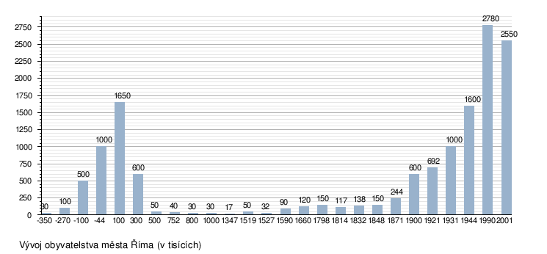
Vývoj počtu obyvatel
č.4 – Vývoj počtu obyvatel

Slide 8
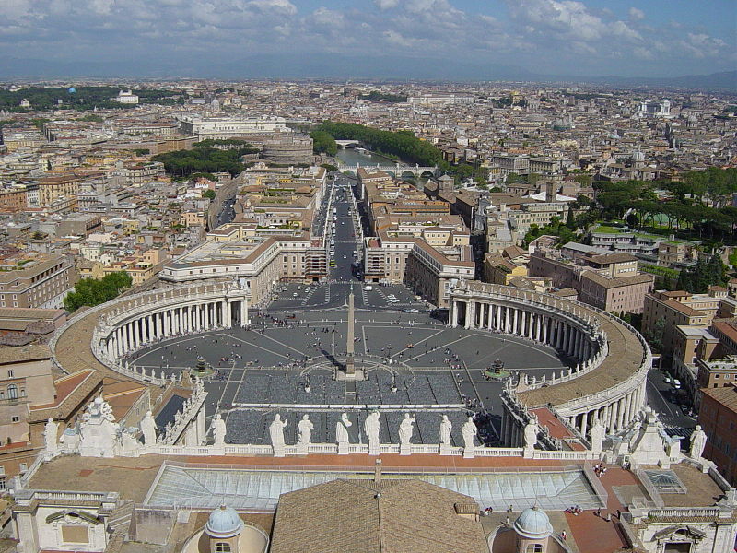
Významná místa v Římě
Kapitol
Forum Romanum
Koloseum
Palatin
Pantheon
Piazza Navona
Piazza di Spagna
Campo de' Fiori
Kvirinál
Laterán
Lateránská bazilika
Caracallovy lázně
Aventin
Bazilika Santa Maria Maggiore
Trastevere
Andělský hrad
Vatikán
Via Veneto
č.5 - Pohled na centrum Říma

Slide 9
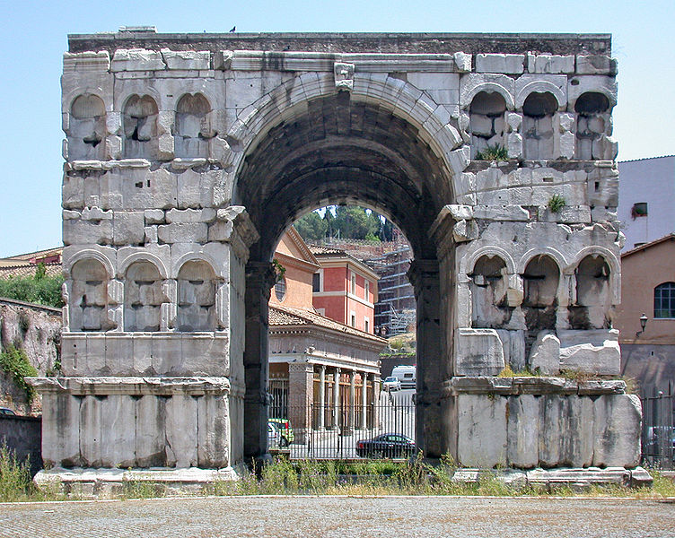
Památky a zajímavosti
Nejznámější starověkou památkou je Koloseum z roku 80, největší antické divadlo, dále téměř úplně zachovaný Pantheon (v současné podobě z let 118 - 128), zbytky antického fóra na Forum Romanum, mohutné Caracallovy lázně (kolem 217), triumfální oblouky a Andělský hrad. Kromě toho vodovody, množství menších staveb a základy později přestavěných budov.
č.6 - Janusův oblouk

Slide 10
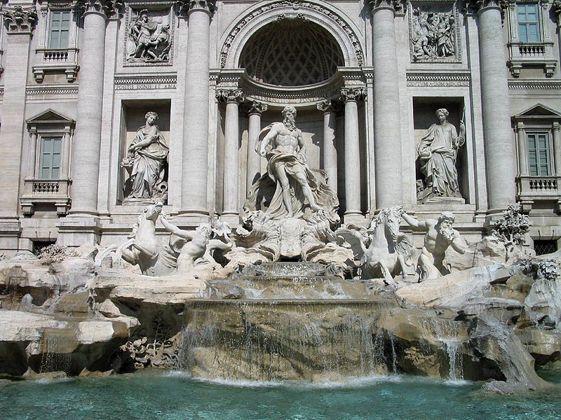
Fontány
Řím se pyšní, a to už od starověku, světově proslulým systémem svých veřejných vodovodů s na něj navazující soustavou fontán a kašen, které jsou většinou nejen umělecky cenné, ale také turisticky velice atraktivní i jako místa pro relaxaci a odpočinek. Nejznámější římskou fontánou je bezesporu Fontána di Trevi.
č.7 - Fontána di Trevi

Slide 11
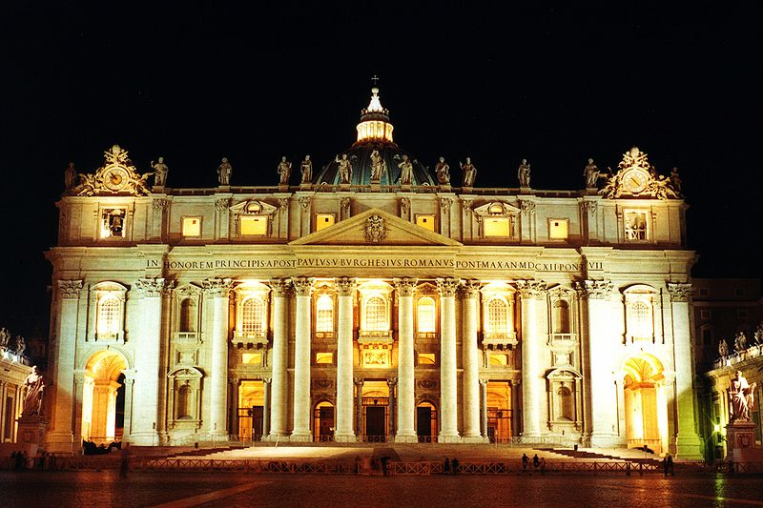
Kostely a chrámy
Řím se jako centrum křesťanství pyšní množstvím bohatých kostelů, počínaje velkolepými bazilikami, jež zdůrazňovaly význam středověké a renesanční katolické církve, přes menší a skromnější budovy až po podzemní katakomby, kde se často tajně scházeli první křesťané. Mezi rané kostely patří stánky z původně antických římských chrámů. Jeden z nich, Pantheon, zůstal téměř nezměněn od 2. století, kdy byl postaven.
č.8 - Bazilika sv. Petra

Slide 12
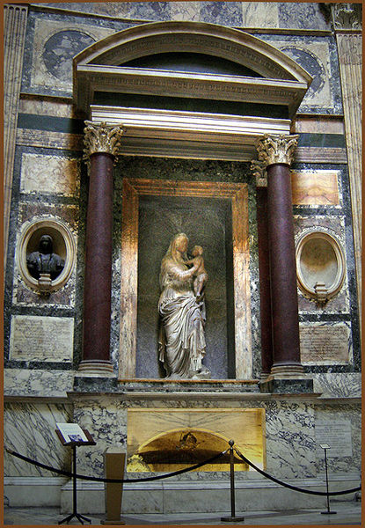
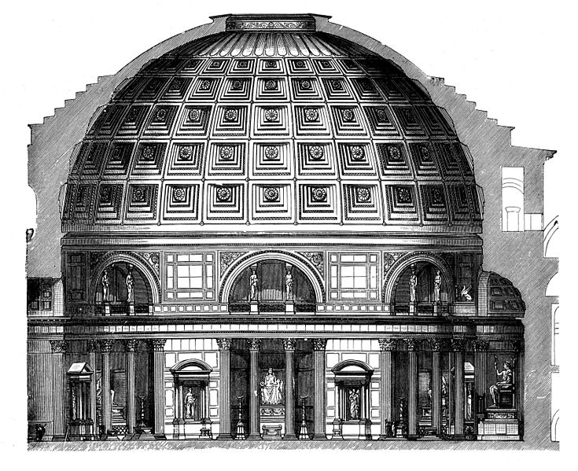
Pantheon
Pantheon (z řec.Πάνθεον; pan - vše a theoi - bohové) je chrám v Římě, původně zasvěcený všem bohům, později katolizován a zasvěcen Panně Marii mučedníků (Santa Maria dei Martiri). Patří k nejvýznamnějším a nejzachovalejším antickým chrámům. Stojí na Piazza della Rotonda ve čtvrti Pigna.
č.9 - Pantheon v 19. století
č.9 - Rafaelova hrobka

Slide 13
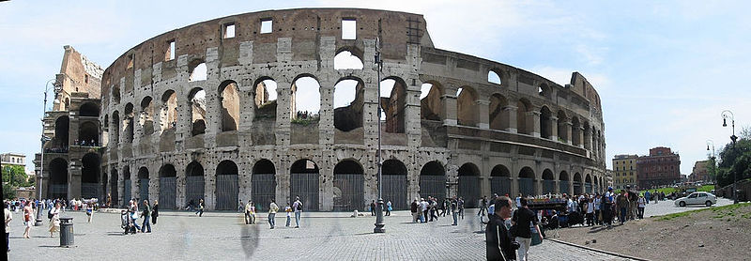
Koloseum
Koloseum nebo Římské koloseum, původně Flaviovský amfiteátr (latinsky: Amphitheatrum Flavium, italsky: Anfiteatro Flavio nebo Colosseo), je elipsovitý amfiteátr v centru města Říma v Itálii. Jde o největší amfiteátr, který byl kdy v římské říši postaven. Je to jedno z velkých děl římské architektury.
Nachází se východně od Fora Romana. Jeho stavba začala mezi lety 70 a 72 n. l. za římského císaře Vespasiana a byla dokončena v roce 80 n. l. za Tita. Za vlády Domitiana (81–96) byly provedeny některé další úpravy. Jméno Amphitheatrum Flavium je odvozeno od Vespasianova a Titova rodového jména Flavius (tzv. gentilicia).
č.10 - Flaviovský amfiteátr

Slide 14
Vývoj jazyka
Původním jazykem Římanů byla latina, která se později modifikovala ve středověkou italštinu. Pozdější vývoj byl důsledkem vlivů různých regionálních dialektů, mezi kterými dominovala toskánština, ale římští obyvatelé měli také své nářečí Romanesco neboli římštinu. Starověká římština užívaná ve středověku byla jižním italským nářečím, blízkým neapolštině. Vliv Florentské kultury během renesance a navíc přistěhovalectví mnoha florentských občanů do Říma, mezi kterými byli i dva medicejští papežové (Leo X a Klement VII) a jejich družiny, způsobilo velkou změnu v nářečí, které se začalo více podobat toskánštině. Až do 19.století se tyto změny omezily na hranice Říma ale později od počátku dvacátého století se díky rostoucímu počtu obyvatel a zlepšení dopravy rozšířily do dalších částí Lazia (Civitavecchia, Latina).

Slide 15
Zdroj
č.1 / Wikipedie: Otevřená encyklopedie: Řím [online]. c2013 [citováno 15. 06. 2013]. Dostupný z WWW: <http://cs.wikipedia.org/w/index.php?title=%C5%98%C3%ADm&oldid=10362927>
č.2 / Wikipedie: Otevřená encyklopedie: Řím [online]. c2013 [citováno 15. 06. 2013]. Dostupný z WWW: <http://cs.wikipedia.org/w/index.php?title=%C5%98%C3%ADm&oldid=10362927>
č.3 / Wikipedie: Otevřená encyklopedie: Řím [online]. c2013 [citováno 15. 06. 2013]. Dostupný z WWW: <http://cs.wikipedia.org/w/index.php?title=%C5%98%C3%ADm&oldid=10362927>
č.4 / Wikipedie: Otevřená encyklopedie: Řím [online]. c2013 [citováno 15. 06. 2013]. Dostupný z WWW: <http://cs.wikipedia.org/w/index.php?title=%C5%98%C3%ADm&oldid=10362927>
č.5 / Wikipedie: Otevřená encyklopedie: Řím [online]. c2013 [citováno 15. 06. 2013]. Dostupný z WWW: <http://cs.wikipedia.org/w/index.php?title=%C5%98%C3%ADm&oldid=10362927>
č.6 / Wikipedie: Otevřená encyklopedie: Řím [online]. c2013 [citováno 15. 06. 2013]. Dostupný z WWW: <http://cs.wikipedia.org/w/index.php?title=%C5%98%C3%ADm&oldid=10362927>
č.7 / Wikipedie: Otevřená encyklopedie: Řím [online]. c2013 [citováno 15. 06. 2013]. Dostupný z WWW: <http://cs.wikipedia.org/w/index.php?title=%C5%98%C3%ADm&oldid=10362927>
č.8 / Wikipedie: Otevřená encyklopedie: Pantheon [online]. c2013 [citováno 15. 06. 2013]. Dostupný z WWW: <http://cs.wikipedia.org/w/index.php?title=Pantheon&oldid=10379356>
č.9 / Wikipedie: Otevřená encyklopedie: Pantheon [online]. c2013 [citováno 15. 06. 2013]. Dostupný z WWW: <http://cs.wikipedia.org/w/index.php?title=Pantheon&oldid=10379356>
č.10 / Wikipedie: Otevřená encyklopedie: Koloseum [online]. c2013 [citováno 15. 06. 2013]. Dostupný z WWW: <http://cs.wikipedia.org/w/index.php?title=Koloseum&oldid=10382204>

